Slide 1

2018
大数据/气象信息
Big data / Weather information
讲述人：刘佳

Slide 2

目录
1
项目基本信息介绍
2
项目数据来源
3
项目实现方法
4
项目实现过程
5
本周计划
6
项目总结

Slide 3
01.
项目基本信息介绍

Slide 4
项目基本信息
项目名称
开发时间
01
02
全球气象信息查询
2018.06.02
-2018.06.03
开发工具
整体概述
03
04
Anaconda3
该项目主要包括当前城市天气查询，未来七天天气情况查询，设置当前城市，以及其他城市天气查询。

Slide 5
02.
项目数据来源

Slide 6
获取数据信息：开元API，URL
获取当天城市天气
01
http://api.openweathermap.org/data/2.5/weather?q={}&mode=json&units=metric&lang=zh_cn&APPID=6a67ed641c0fda8b69715c43518b6996
获取未来几天城市天气
http://api.openweathermap.org/data/2.5/forecast?q={},cn&mode=json&lang=zh_cn&&APPID=6a67ed641c0fda8b69715c43518b6996
02

Slide 7
03.
项目实现方法

Slide 8
项目实现方法
按需求依次查找所需信息
01
02
定义函数，通过调用函数实现快速查询

Slide 9
04.
项目实现过程

Slide 10
项目实现过程
1
导入联网工具包
import urllib.request
5
解析封装的数据（info）
data=json.loads(info)
从数据接口获取数据
2
address='http://api.openweathermap.org/data/2.5/forecast?q={},cn&mode=json&lang=zh_cn&&APPID=6a67ed641c0fda8b69715c43518b6996'
6
根据关键字(key)
及其
属性(Type筛选数据
3
将获取的数据进行封装
info=r.urlopen(address.format(city_pinyin)).read().decode('utf-8','ignore')
7
查看筛选结果
导入json(dict)格式工具包
4
import json。

Slide 11
关键代码展示
1
import urllib.request as r
city_pinyin=input("请输入城市拼音：")
address='http://api.openweathermap.org/data/2.5/forecast?q={},cn&mode=json&lang=zh_cn&&APPID=6a67ed641c0fda8b69715c43518b6996'
info=r.urlopen(address.format(city_pinyin)).read().decode('utf-8','ignore')
print(info)
获取及封装数据
2
import json
data=json.loads(info)
解析数据

Slide 12
关键代码展示
3
city=data['city']['name']
print("当前城市："+str(city))
for i in range (len(data['list'])):
day=data['list'][i]['dt_txt']
print("日期和时刻："+str(day))
description=data['list'][i]['weather'][0]['description']
print("当前天气状况:"+str(description))
temp=data['list'][i]['main']['temp']
print("当前天气温度："+str(temp)+"开摄氏度")
pressure=data['list'][i]['main']['pressure']
print("当前气压为："+str(pressure))
if str(data['list'][i]['dt_txt'])[9:10]!=str(data['list'][i+1]['dt_txt'])[9:10]:
print("***********************************************************")
else:
print("--------------------------------------------------")
普通方法筛选数据

Slide 13
关键代码展示
4
def weather(data,i):
for i in range (len(data['list'])):
day=data['list'][i]['dt_txt']
print("日期和时刻："+str(day))
description=data['list'][i]['weather'][0]['description']
print("当前天气状况:"+str(description))
temp=data['list'][i]['main']['temp']
print("当前天气温度："+str(temp)+"开摄氏度")
pressure=data['list'][i]['main']['pressure']
print("当前气压为："+str(pressure))
if str(data['list'][i]['dt_txt'])[9:10]!=str(data['list'][i+1]['dt_txt'])[9:10]:
print("***********************************************************")
else:
print("--------------------------------------------------")
for i in range(38):
weather(data,i)
调用函数快速查询
4

Slide 14
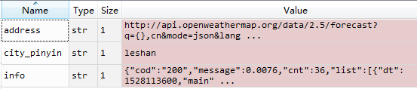
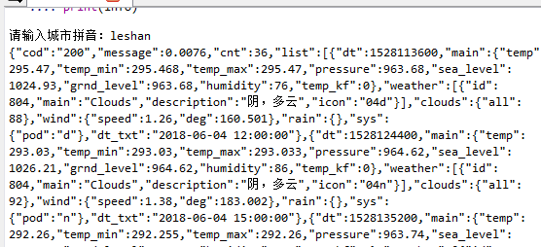
部分结果展示
获取数据
部分结果展示

Slide 15
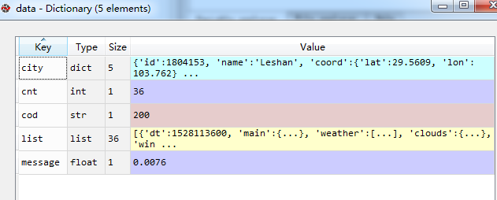
部分结果展示
解析数据
部分结果展示

Slide 16
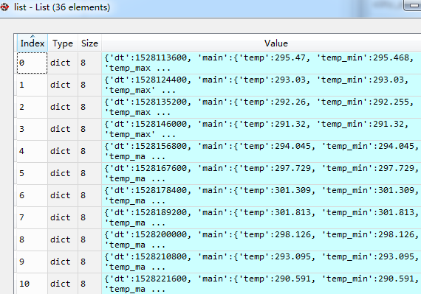
部分结果展示
解析数据
部分结果展示

Slide 17
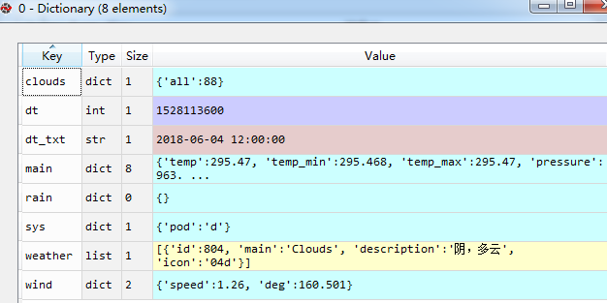
部分结果展示
解析数据
部分结果展示

Slide 18
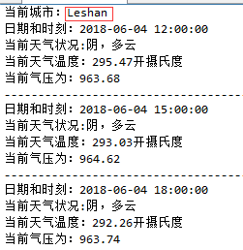
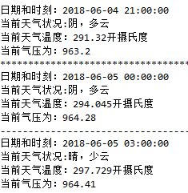
部分结果展示
运行结果
部分结果展示

Slide 19

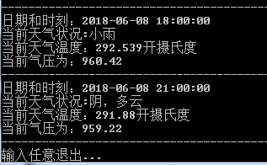
部分结果展示
.exe文件
部分结果展示

Slide 20
05.
本周计划

Slide 21
本周计划
深入了解Python、Scala、spark的相关理论知识
1
实际操作，模仿项目训练
2
将做学到的理论知识应用到实践中，独立完成一个项目
3

Slide 22
06.
项目总结

Slide 23
项目总结
了解了大数据的一些应用方向以及相关做大数据的软件的基本信息
掌握了如何解析和筛选有用的信息
1
2
3
4
掌握了使用Python如何获取有效信息
锻炼了自己的实际操作能力以及丰富了自己的项目经验

Slide 24
2018
演示完毕 感谢聆听
Thanks for listening

